Slide 1

«ЭкоЛандия»
Проект
Контроль за реализацией Проекта: директор Прошева Людмила Владимировна
Носитель практики - отделение социальной реабилитации несовершеннолетних
Участники реализации практики: специалисты и воспитанники отделения

Slide 2

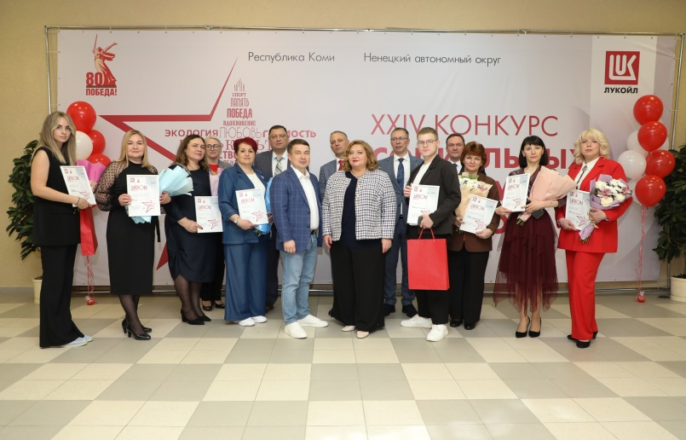
Проект
Проект
Проект «ЭкоЛандия» является победителем конкурса социальных и культурных проектов Лукойл в 2025 году.
Номинация экология и реализуется в отделении социальной реабилитации несовершеннолетних с июня 2025 по настоящее время
Сроки реализации:
Направление:
Обучить детей основам природы: устройству растений и животных, экосистемам, важности сохранения чистоты окружающей среды. Развивать наблюдательность, любознательность, навыки проведения опытов и анализа результатов.
Цель:
Создание экологического пространства для формирования у детей чувства ответственности за окружающую среду, трудолюбия, любознательности и активности.
Задачи:
Обустройство ЭКО уголка необходимым оборудованием;
Озеленение и облагораживание территории для проведения экологических мероприятий с несовершеннолетними;
Воспитание бережного отношения к окружающему миру;
Развитие навыков коммуникации, улучшение эмоционального и поведенческого состояния личности несовершеннолетних;

Slide 3
Содержание проекта
Проект
Целевые группы:
Несовершеннолетние от 3 до 18 лет – воспитанники отделения социальной реабилитации несовершеннолетних ГБУ РК «ЦСЗН г. Печоры»
Практика реализуется в течение двух лет. На каждом этапе практики проводятся мероприятия с применением разнообразных форм и методов работы со сроками исполнения.
Этапы реализации проекта :
Осуществление мероприятий по закупу оборудования
Приобретены рассада многолетних и однолетних растений и оборудование для ухода за рассадой цветов
Создание скульптурной композиции на клумбе и высадка зелени в контейнеры
установлены кованые изделия для декоративного оформления клумбы и входа в отделение; высажена рассада многолетних растений на клумбу, рассада однолетних растений в кашпо и вазоны
Проведение на постоянной основе мероприятий с использованием нового оборудования
проводятся экологические занятия с несовершеннолетними по уходу за растениями на прилежащей к отделению территории и в помещении отделения
Подготовка и размещение информации о проекте в СМИ, на сайтах учреждения
выпущен видеоролик на местном телевизионном канале, размещаются статьи на сайте ГБУ РК «ЦСЗН г.Печоры», в группе отделения в ВК

Slide 4
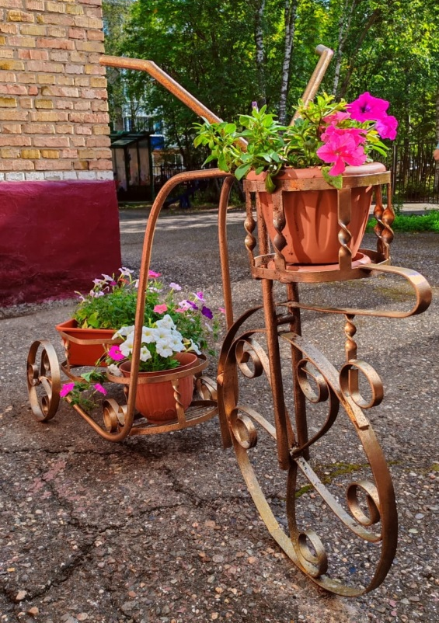
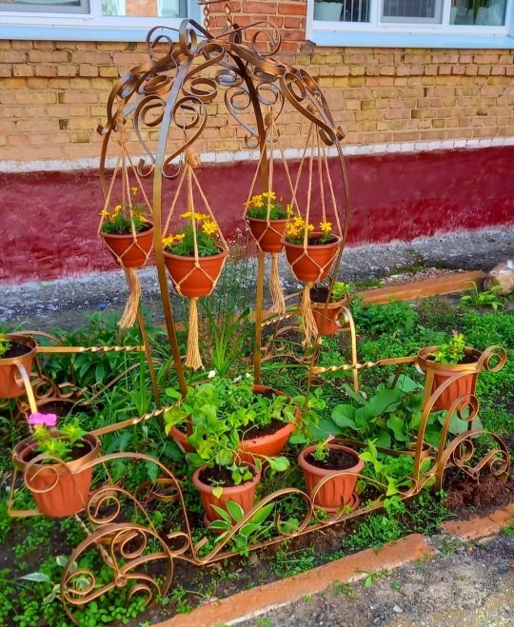
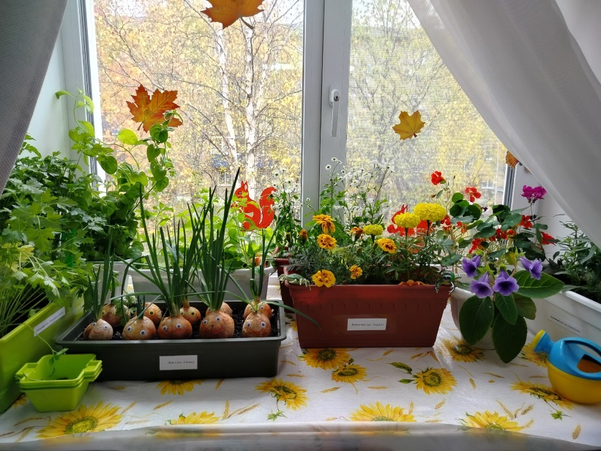
Управление и контроль за реализацией Проекта
Проект
индивидуальные наблюдения за высаженными видами растений;
групповые занятия, направленные на получение знаний об экологии и практических навыков по уходу за растениями;
практические навыки работы с микроскопом. Изготовление препаратов растений с целью изучения состава клетки.
Методы, применяемые в рамках реализации проекта:
Подходы, применяемые в рамках реализации проекта:
Вазоны и контейнеры для высадки семян растений, грунт цветочный, семена однолетних и многолетних растений, рассада многолетних растений, лопата, шланг, лейка, грабли, детский набор садовый для огорода на окне, торфяные горшки с поддоном, набор пластиковых садовых табличек, кованые подставки под цветы, декоративный садовый декор.

Slide 5
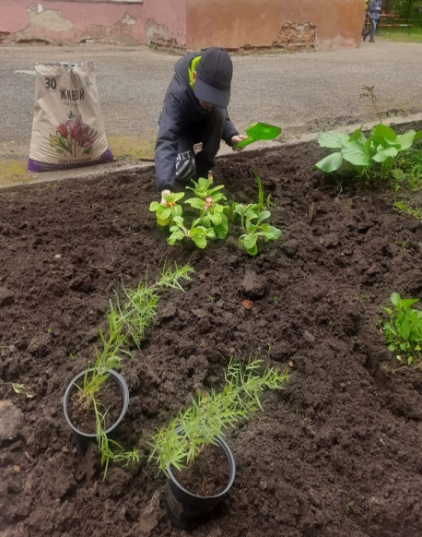
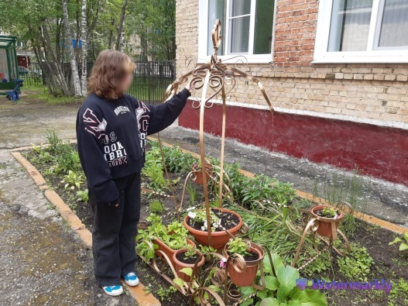
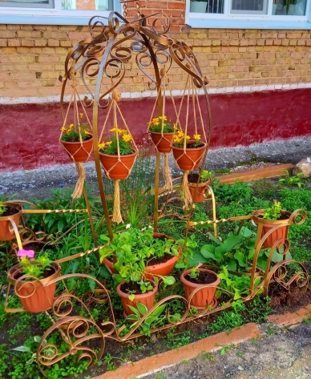

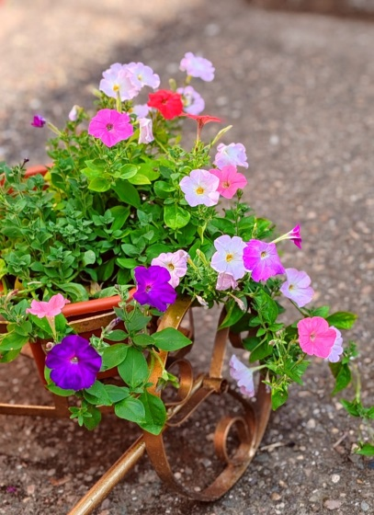
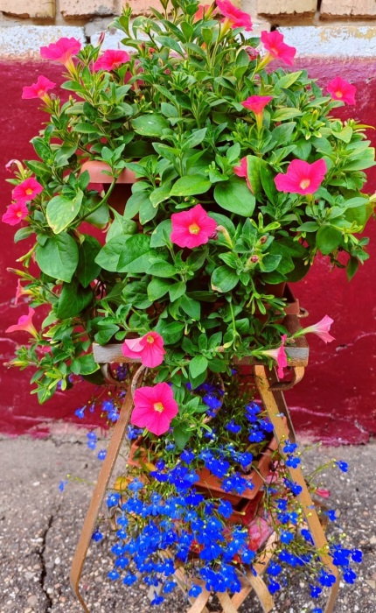
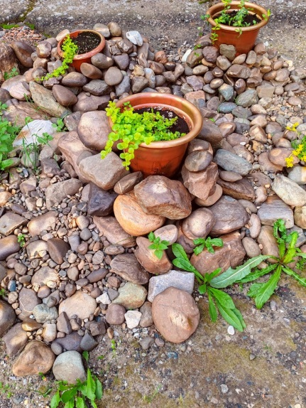
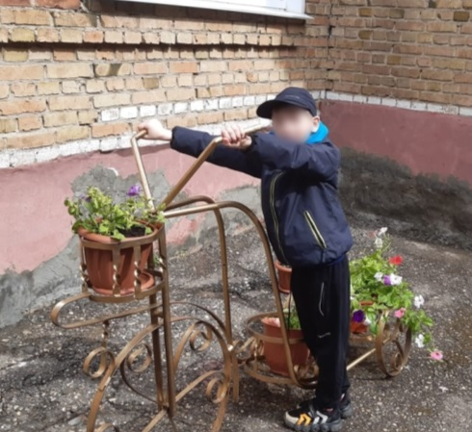
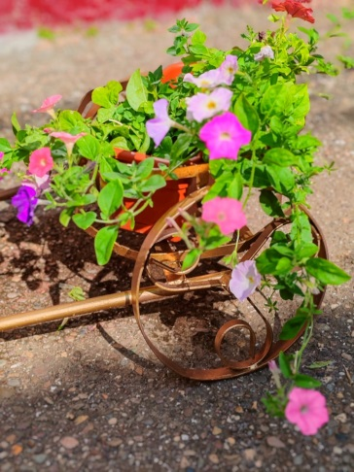
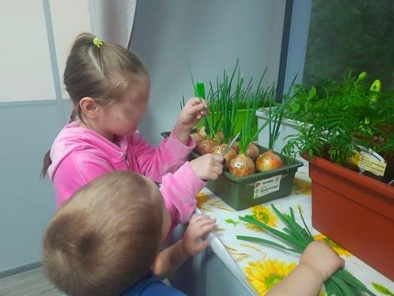
Работа, проведенная в 2025 году в рамках экологического проекта
Проект
Сотрудниками отделения оформлена клумба, на которой высажены многолетние и однолетние цветковые растения.
У входа в отделение размещены кованые изделия с целью создания дополнительного озеленения. Создана композиция с применением садового декоративного материала.
На окне в группе выполняется высадка растений для проведения наблюдений в помещении отделения.
С июня по сентябрь 2025 года в проекте было задействовано 20 несовершеннолетних отделения

Slide 6
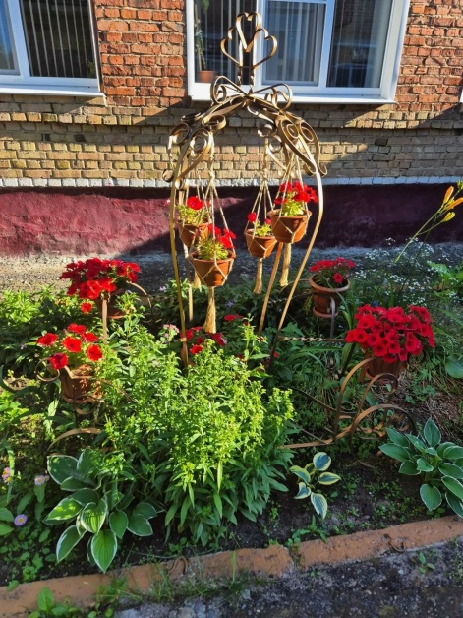
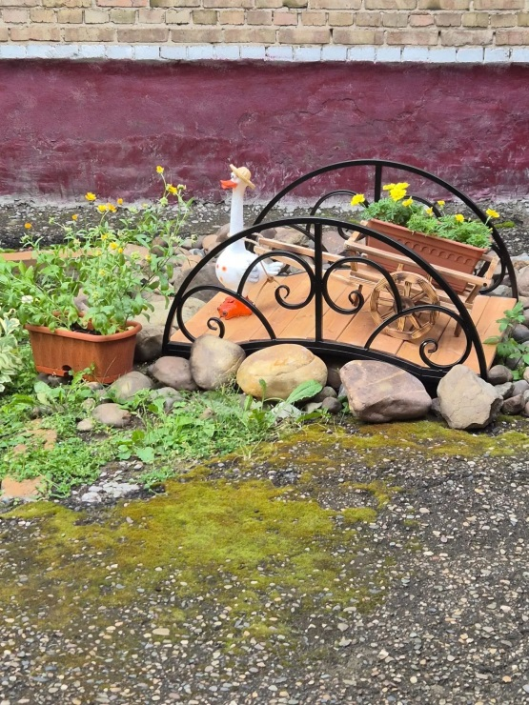
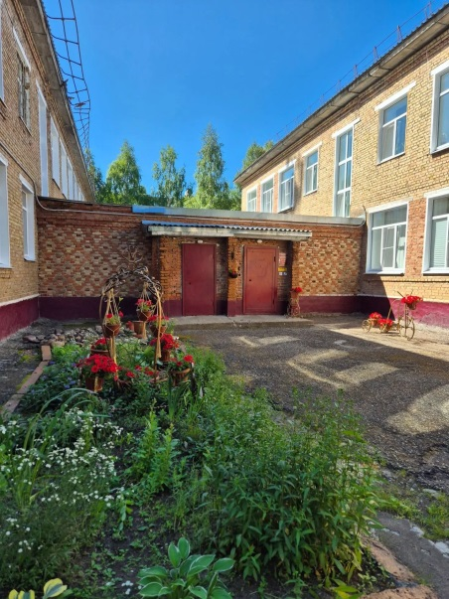
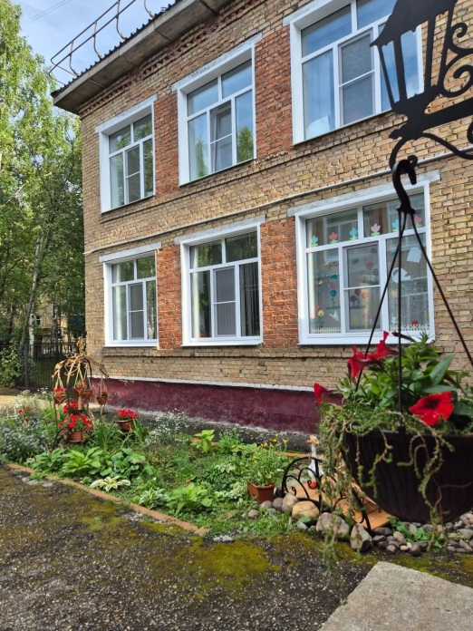
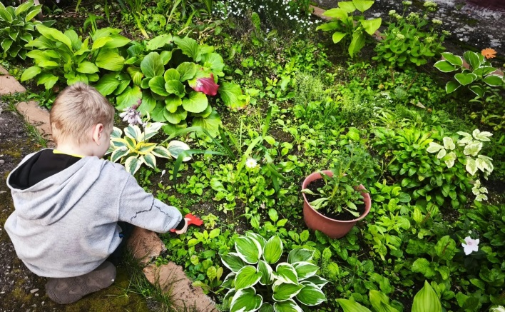
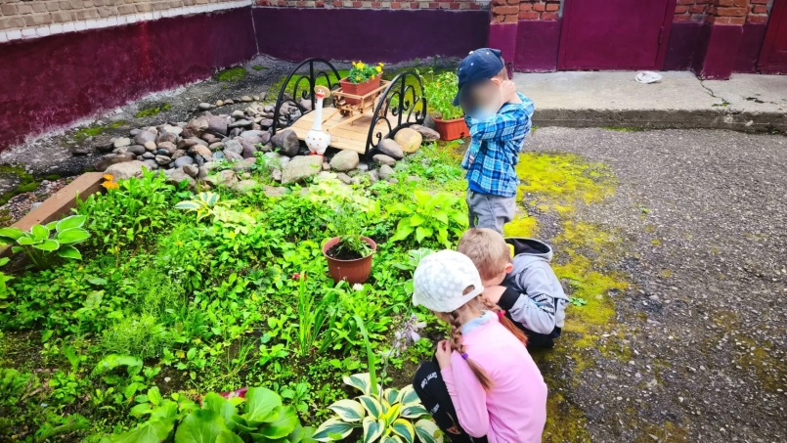
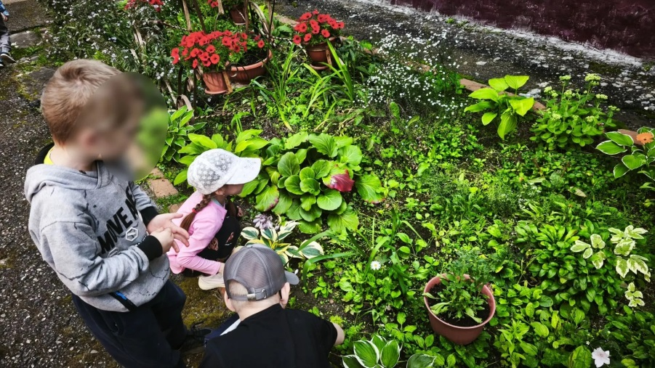
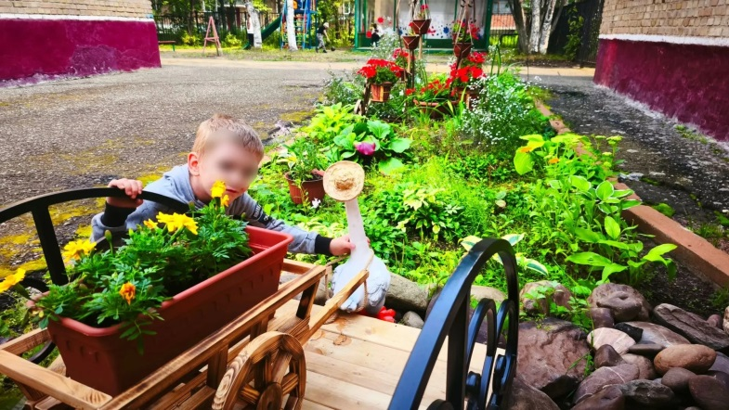
Работа, проведенная в 2026 году в рамках экологического проекта
Проект
Проект «ЭкоЛандия» мотивировал воспитанников отделения к осуществлению ухода за зелеными насаждениями и воспитывает у них бережное отношение к окружающей среде.
С марта 2026 года и по настоящее время в проекте участвует 35 несовершеннолетних

Slide 7
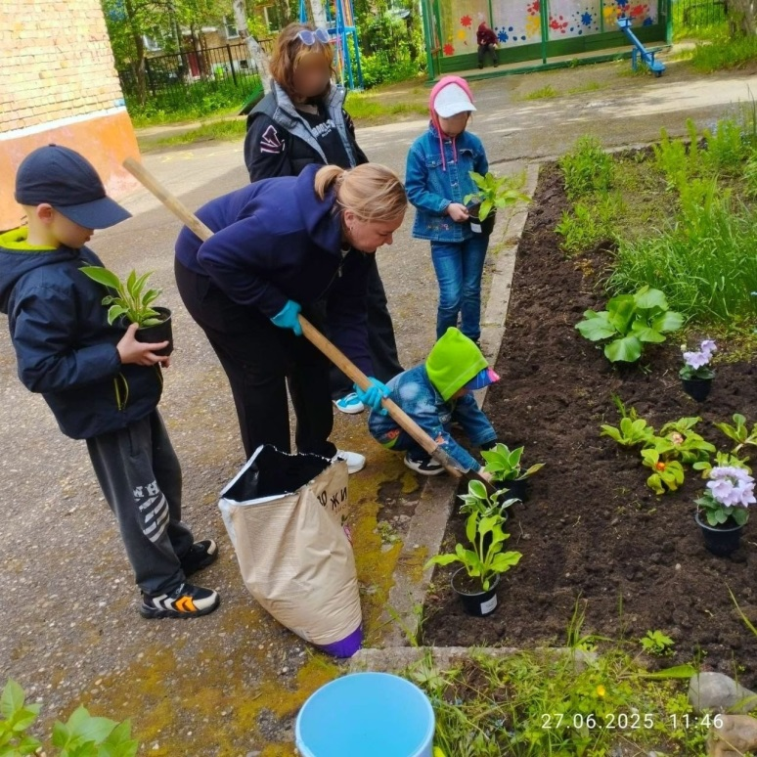
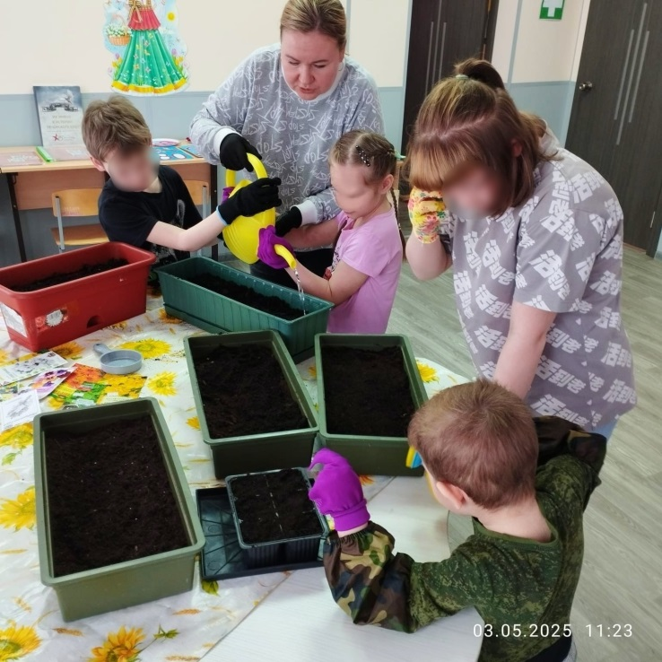

Ожидаемые результаты реализации проекта
Проект
2025 год: Улучшение физического и психологического здоровья воспитанников, через контакт с природой и участие в трудотерапии
2026 год: Повышение уровня развития сенсорных способностей. Улучшение эмоциональных и коммуникативных особенностей личности воспитанников.
Повышение уровня экологической культуры и социальной активности, стремление к здоровому образу жизни.

Slide 8
Проект
СПАСИБО
ЗА ВНИМАНИЕ!

